Slide 1


강화학습 기초 + DQN
논문구현팀 최성범

Slide 2
목차

Slide 3

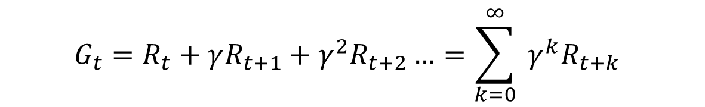
01
용어정리
Agent
Environment
State
Action
Reward
$$S_{0}→A_{0}→{R_{0}, S}_{1}→A_{1}→R_{1},S_{2}→ …$$
강화학습의 목적 : Expected return을 최대로 하는 policy
return: 앞으로 나올 reward들의 가중치 합
$$G_{t}=R_{t}+γR_{t+1}+γ^{2}R_{t+2}…=\sum_{k=0}^{∞}{ }γ^{k}R_{t+k}$$
Discount factor
Notes:
일반적인 구조에서의 입력과 출력은 시계열 데이터이나 TASK에 따라서 바뀔 수 있다. 어떤 문장을 보고 감성 분석을 할 경우에는 입력으로는 단어들이 들어가지만 출력으로는 1개의 감성만 나올 수 있다. 또 영어에서 한국어로의 번역의 경우에는 입력은 영단어의 나열, 출력으로는 영단어의 나열이 나올 수 있다.

Slide 4
01
용어정리
Transition probability: State s에서 s’으로 갈 확률
$$𝒫_{ss^{′}}=ℙ\left[S_{t+1}=s^{′}∣S_{t}=s\right]$$
State value function: State s에서의 expected return
$$V\left(s\right)=𝔼\left[G_{t}∣S_{t}=s\right]$$
Action value function: State s에서 Action a를 취했을 때의 expected return
$$Q\left(s, a\right)=𝔼\left[G_{t}∣S_{t}=s,A_{t}=a\right]$$
Policy function: State s에서 각 Action을 취할 확률
$π:$ $ℙ\left[A∣S_{t}=s\right]$
Optimal policy function: Expected return을 최대로 하는 policy function
$$π^{∗}=argmax 𝔼\left[G_{t}∣π\right]$$
Notes:
일반적인 구조에서의 입력과 출력은 시계열 데이터이나 TASK에 따라서 바뀔 수 있다. 어떤 문장을 보고 감성 분석을 할 경우에는 입력으로는 단어들이 들어가지만 출력으로는 1개의 감성만 나올 수 있다. 또 영어에서 한국어로의 번역의 경우에는 입력은 영단어의 나열, 출력으로는 영단어의 나열이 나올 수 있다.

Slide 5
01
용어정리
Markov property
Markov Decision Process(MDP)
Exploration / Exploitation
Epsilon greedy
Bellman equation
Monte Carlo
Temporal difference(TD), TD target
bootstrapping
SARSA
Q learning
n-step TD
On policy / Off policy
Model free / Model based
Agent
Environment
State
Action
Reward
Expected return
Discount factor
Transition probability
State value function
Action value function
Policy function
Optimal policy function
Notes:
일반적인 구조에서의 입력과 출력은 시계열 데이터이나 TASK에 따라서 바뀔 수 있다. 어떤 문장을 보고 감성 분석을 할 경우에는 입력으로는 단어들이 들어가지만 출력으로는 1개의 감성만 나올 수 있다. 또 영어에서 한국어로의 번역의 경우에는 입력은 영단어의 나열, 출력으로는 영단어의 나열이 나올 수 있다.

Slide 6
02
Markov Decision Process(MDP)
Notes:
일반적인 구조에서의 입력과 출력은 시계열 데이터이나 TASK에 따라서 바뀔 수 있다. 어떤 문장을 보고 감성 분석을 할 경우에는 입력으로는 단어들이 들어가지만 출력으로는 1개의 감성만 나올 수 있다. 또 영어에서 한국어로의 번역의 경우에는 입력은 영단어의 나열, 출력으로는 영단어의 나열이 나올 수 있다.

Slide 7
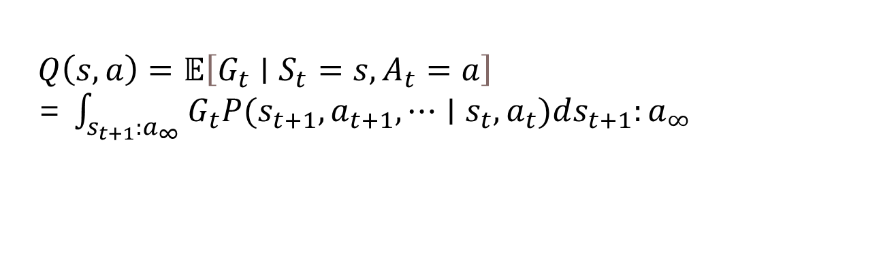
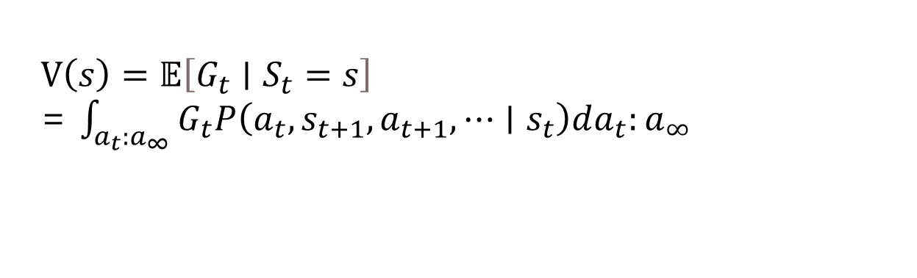

03
Bellman equation
$$E\left[f\left(x\right)\right]=\int{f\left(x\right)p\left(x\right)dx}$$
주사위를 생각해보자
State value function
$$V\left(s\right)=𝔼\left[G_{t}∣S_{t}=s\right]$$
= $\int_{a_{t}:a_{∞}}{ }G_{t}P\left(a_{t},s_{t+1},a_{t+1},⋯∣s_{t}\right)da_{t}:a_{∞}$
Action value function
$$Q\left(s, a\right)=𝔼\left[G_{t}∣S_{t}=s,A_{t}=a\right]$$
= $\int_{s_{t+1}:a_{∞}}{ }G_{t}P(s_{t+1},a_{t+1},⋯∣s_{t},a_{t})ds_{t+1}:a_{∞}$
Notes:
일반적인 구조에서의 입력과 출력은 시계열 데이터이나 TASK에 따라서 바뀔 수 있다. 어떤 문장을 보고 감성 분석을 할 경우에는 입력으로는 단어들이 들어가지만 출력으로는 1개의 감성만 나올 수 있다. 또 영어에서 한국어로의 번역의 경우에는 입력은 영단어의 나열, 출력으로는 영단어의 나열이 나올 수 있다.

Slide 8

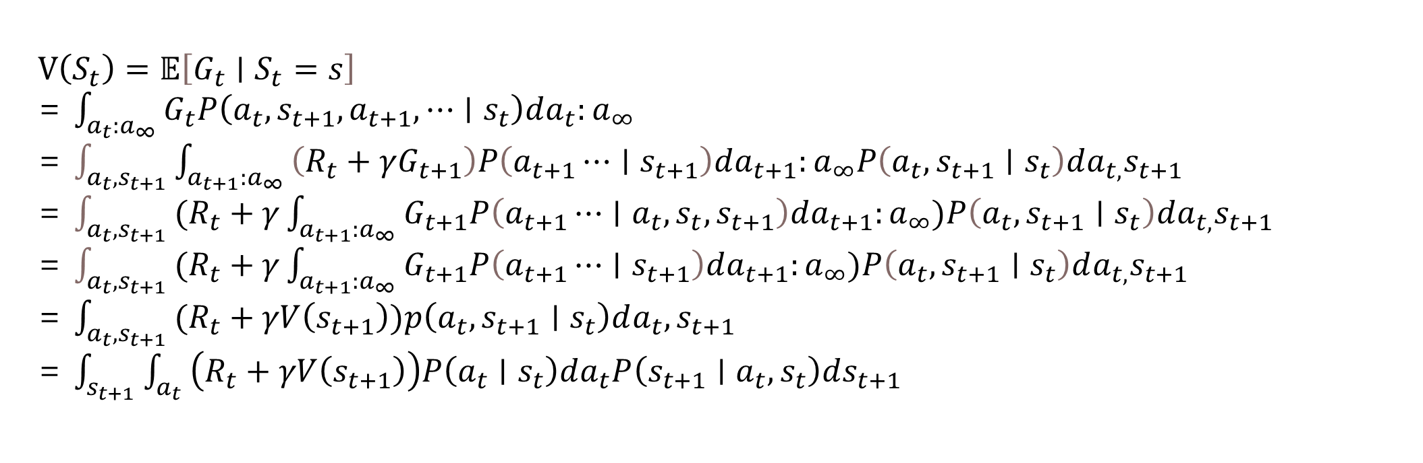
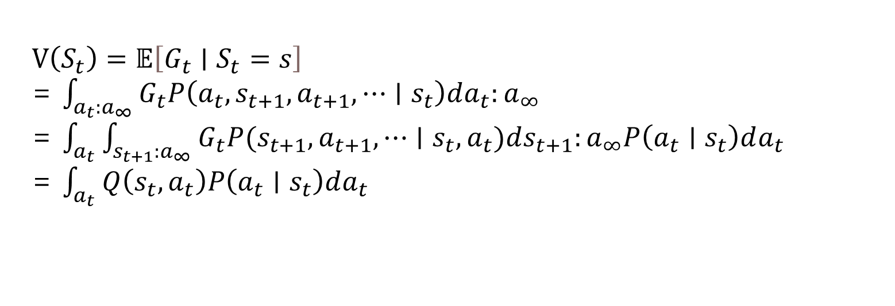
03
Bellman equation
State value function
$V\left(s_{t}\right)$를 $Q\left(s_{t},a_{t}\right)$로 표현하기
$$V\left(S_{t}\right)=𝔼\left[G_{t}∣S_{t}=s\right]$$
= $\int_{a_{t}:a_{∞}}{ }G_{t}P\left(a_{t},s_{t+1},a_{t+1},⋯∣s_{t}\right)da_{t}:a_{∞}$
= $\int_{a_{t}}{ }\int_{s_{t+1}:a_{∞}}{ }G_{t}P(s_{t+1},a_{t+1},⋯∣s_{t},a_{t})ds_{t+1}:a_{∞}P\left(a_{t}∣s_{t}\right)da_{t}$
= $\int_{a_{t}}{ }Q\left(s_{t},a_{t}\right)P\left(a_{t}∣s_{t}\right)da_{t}$
$V\left(s_{t}\right)$를 $V\left(s_{t+1}\right)$로 표현하기
$$V\left(S_{t}\right)=𝔼\left[G_{t}∣S_{t}=s\right]$$
= $\int_{a_{t}:a_{∞}}{ }G_{t}P\left(a_{t},s_{t+1},a_{t+1},⋯∣s_{t}\right)da_{t}:a_{∞}$
= $\int_{a_{t},s_{t+1}}{ }\int_{a_{t+1}:a_{∞}}{ }\left(R_{t}+γG_{t+1}\right)P\left(a_{t+1}⋯∣s_{t+1}\right)da_{t+1}:a_{∞}P\left(a_{t},s_{t+1}∣s_{t}\right)da_{t,}s_{t+1}$
= $\int_{a_{t},s_{t+1}}{ }(R_{t}+γ\int_{a_{t+1}:a_{∞}}{ }G_{t+1}P\left(a_{t+1}⋯∣a_{t},s_{t},s_{t+1}\right)da_{t+1}:a_{∞})P\left(a_{t},s_{t+1}∣s_{t}\right)da_{t,}s_{t+1}$
= $\int_{a_{t},s_{t+1}}{ }(R_{t}+γ\int_{a_{t+1}:a_{∞}}{ }G_{t+1}P\left(a_{t+1}⋯∣s_{t+1}\right)da_{t+1}:a_{∞})P\left(a_{t},s_{t+1}∣s_{t}\right)da_{t,}s_{t+1}$
= $\int_{a_{t},s_{t+1}}{ }(R_{t}+γV\left(s_{t+1}\right))p\left(a_{t},s_{t+1}∣s_{t}\right)da_{t},s_{t+1}$
= $\int_{s_{t+1}}{ }\int_{a_{t}}{ }\left(R_{t}+γV\left(s_{t+1}\right)\right)P\left(a_{t}∣s_{t}\right)da_{t}P\left(s_{t+1}∣a_{t},s_{t}\right)ds_{t+1}$
MDP
policy
transition
Notes:
일반적인 구조에서의 입력과 출력은 시계열 데이터이나 TASK에 따라서 바뀔 수 있다. 어떤 문장을 보고 감성 분석을 할 경우에는 입력으로는 단어들이 들어가지만 출력으로는 1개의 감성만 나올 수 있다. 또 영어에서 한국어로의 번역의 경우에는 입력은 영단어의 나열, 출력으로는 영단어의 나열이 나올 수 있다.

Slide 9
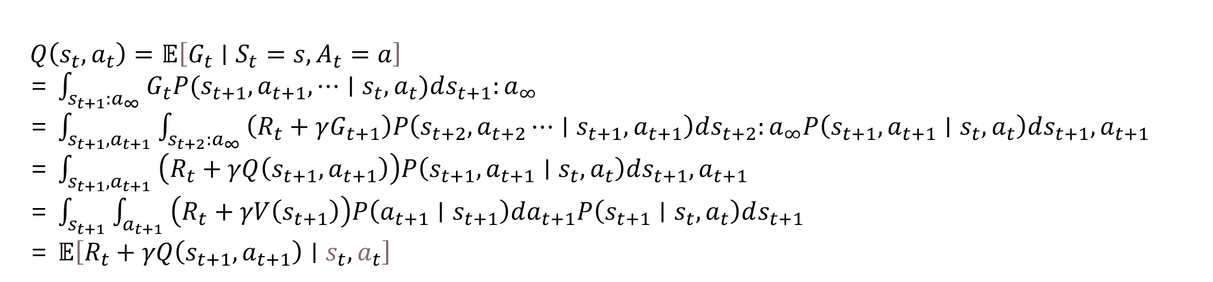
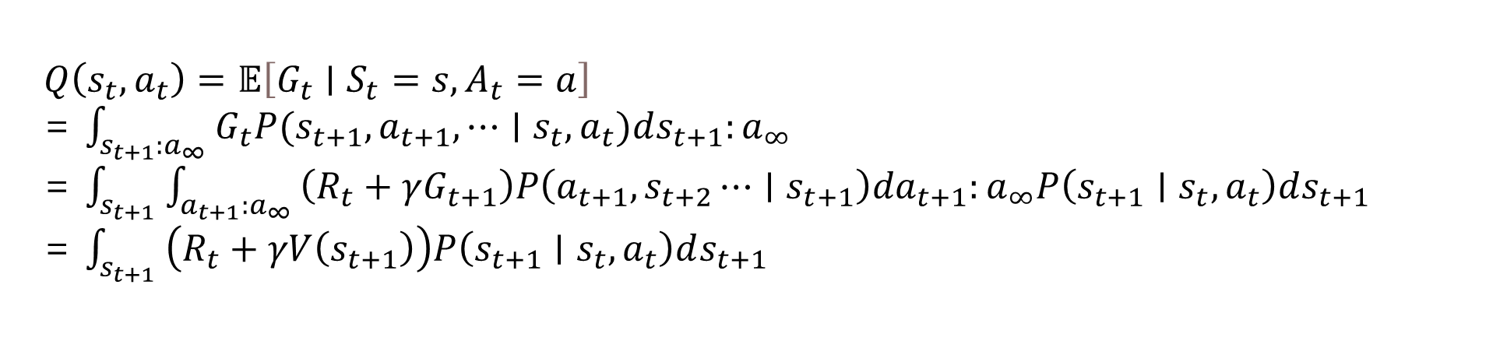
03
Bellman equation
Action value function
$Q\left(s_{t},a_{t}\right)를$ $V\left(s_{t+1}\right)$로 표현하기
$$Q\left(s_{t}, a_{t}\right)=𝔼\left[G_{t}∣S_{t}=s,A_{t}=a\right]$$
= $\int_{s_{t+1}:a_{∞}}{ }G_{t}P(s_{t+1},a_{t+1},⋯∣s_{t},a_{t})ds_{t+1}:a_{∞}$
= $\int_{s_{t+1}}{ }\int_{a_{t+1}:a_{∞}}{ }\left(R_{t}+γG_{t+1}\right)P\left(a_{t+1},s_{t+2}⋯∣s_{t+1}\right)da_{t+1}:a_{∞}P\left(s_{t+1}∣s_{t},a_{t}\right)ds_{t+1}$
= $\int_{s_{t+1}}{ }\left(R_{t}+γV\left(s_{t+1}\right)\right)P\left(s_{t+1}∣s_{t},a_{t}\right)ds_{t+1}$
$Q\left(s_{t},a_{t}\right)$를 $Q\left(s_{t+1},a_{t+1}\right)$로 표현하기
$$Q\left(s_{t}, a_{t}\right)=𝔼\left[G_{t}∣S_{t}=s,A_{t}=a\right]$$
= $\int_{s_{t+1}:a_{∞}}{ }G_{t}P(s_{t+1},a_{t+1},⋯∣s_{t},a_{t})ds_{t+1}:a_{∞}$
= $\int_{s_{t+1}, a_{t+1}}{ }\int_{s_{t+2}:a_{∞}}{ }\left(R_{t}+γG_{t+1}\right)P\left(s_{t+2},a_{t+2}⋯∣s_{t+1}, a_{t+1}\right)ds_{t+2}:a_{∞}P\left(s_{t+1}, a_{t+1}∣s_{t},a_{t}\right)ds_{t+1}, a_{t+1}$
= $\int_{s_{t+1}, a_{t+1}}{ }\left(R_{t}+γQ\left(s_{t+1}, a_{t+1}\right)\right)P\left(s_{t+1}, a_{t+1}∣s_{t},a_{t}\right)ds_{t+1}, a_{t+1}$
= $\int_{s_{t+1}}{ }\int_{a_{t+1}}{ }\left(R_{t}+γV\left(s_{t+1}\right)\right)P\left(a_{t+1}∣s_{t+1}\right)da_{t+1}P\left(s_{t+1}∣s_{t},a_{t}\right)ds_{t+1}$
= $𝔼\left[R_{t}+γQ\left(s_{t+1}, a_{t+1}\right)∣s_{t},a_{t}\right]$
policy
transition
Notes:
일반적인 구조에서의 입력과 출력은 시계열 데이터이나 TASK에 따라서 바뀔 수 있다. 어떤 문장을 보고 감성 분석을 할 경우에는 입력으로는 단어들이 들어가지만 출력으로는 1개의 감성만 나올 수 있다. 또 영어에서 한국어로의 번역의 경우에는 입력은 영단어의 나열, 출력으로는 영단어의 나열이 나올 수 있다.

Slide 10
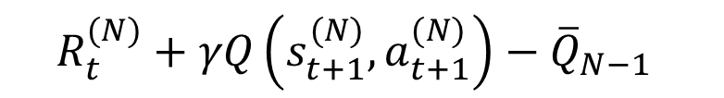




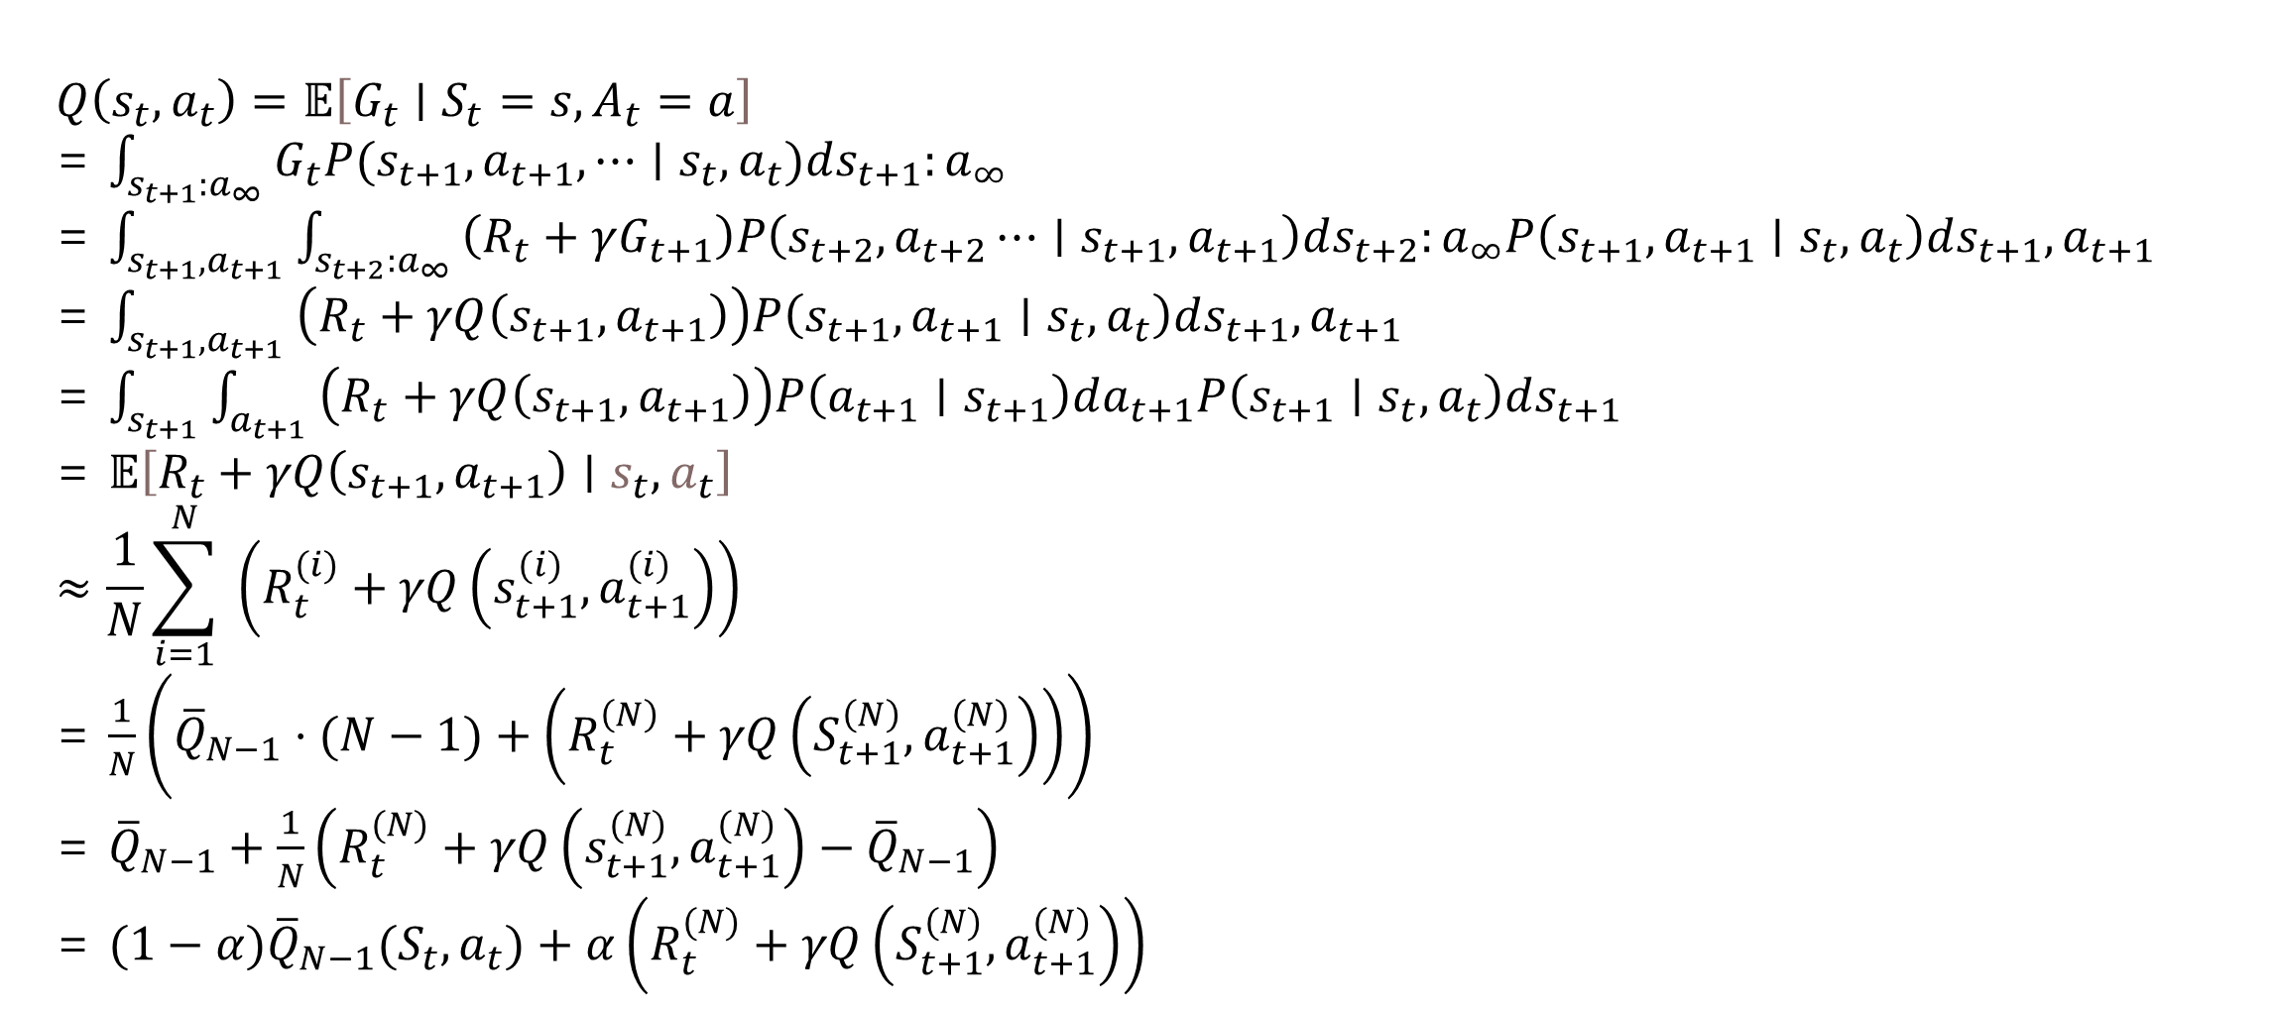


04
Temporal Difference
$Q\left(s_{t},a_{t}\right)$를 $Q\left(s_{t+1},a_{t+1}\right)$로 표현하기
$$Q\left(s_{t}, a_{t}\right)=𝔼\left[G_{t}∣S_{t}=s,A_{t}=a\right]$$
= $\int_{s_{t+1}:a_{∞}}{ }G_{t}P(s_{t+1},a_{t+1},⋯∣s_{t},a_{t})ds_{t+1}:a_{∞}$
= $\int_{s_{t+1}, a_{t+1}}{ }\int_{s_{t+2}:a_{∞}}{ }\left(R_{t}+γG_{t+1}\right)P\left(s_{t+2},a_{t+2}⋯∣s_{t+1}, a_{t+1}\right)ds_{t+2}:a_{∞}P\left(s_{t+1}, a_{t+1}∣s_{t},a_{t}\right)ds_{t+1}, a_{t+1}$
= $\int_{s_{t+1}, a_{t+1}}{ }\left(R_{t}+γQ\left(s_{t+1}, a_{t+1}\right)\right)P\left(s_{t+1}, a_{t+1}∣s_{t},a_{t}\right)ds_{t+1}, a_{t+1}$
= $\int_{s_{t+1}}{ }\int_{a_{t+1}}{ }\left(R_{t}+γQ\left(s_{t+1}, a_{t+1}\right)\right)P\left(a_{t+1}∣s_{t+1}\right)da_{t+1}P\left(s_{t+1}∣s_{t},a_{t}\right)ds_{t+1}$
= $𝔼\left[R_{t}+γQ\left(s_{t+1}, a_{t+1}\right)∣s_{t},a_{t}\right]$
$$≈\frac{1}{N}\sum_{i=1}^{N}{ }\left(R_{t}^{(i)}+γQ\left(s_{t+1}^{(i)},a_{t+1}^{(i)}\right)\right)$$
= $\frac{1}{N}\left(\left.{\overline{Q}}_{N−1}⋅(N−1)+\left(R_{t}^{\left(N\right)}+γQ\left(S_{t+1}^{\left(N\right)},a_{t+1}^{\left(N\right)}\right)\right)\right)\right.$
= ${\overline{Q}}_{N−1}+\frac{1}{N}\left(R_{t}^{(N)}+γQ\left(s_{t+1}^{(N)},a_{t+1}^{(N)}\right)−{\overline{Q}}_{N−1}\right)$
= $(1−α){\overline{Q}}_{N−1}(S_{t},a_{t})+α\left(R_{t}^{(N)}+γQ\left(S_{t+1}^{(N)},a_{t+1}^{(N)}\right)\right)$
policy
transition
TD
target
$${\overline{Q}}_{N}$$
TD
$${\overline{Q}}_{N}$$
TD*$α$
nth sample
$${\overline{Q}}_{N−1}$$
$${\overline{Q}}_{N−1}$$
TD target
$$α$$
$$R_{t}^{(N)}+γQ\left(s_{t+1}^{(N)},a_{t+1}^{(N)}\right)−{\overline{Q}}_{N−1}$$
SARSA
Temporal Difference(TD)
Notes:
일반적인 구조에서의 입력과 출력은 시계열 데이터이나 TASK에 따라서 바뀔 수 있다. 어떤 문장을 보고 감성 분석을 할 경우에는 입력으로는 단어들이 들어가지만 출력으로는 1개의 감성만 나올 수 있다. 또 영어에서 한국어로의 번역의 경우에는 입력은 영단어의 나열, 출력으로는 영단어의 나열이 나올 수 있다.

Slide 11
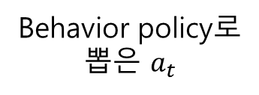
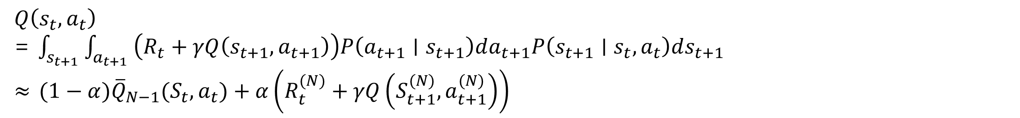
05
On policy vs Off policy
Behavior policy로 뽑은 $a_{t}$
$$Q\left(s_{t}, a_{t}\right)$$
= $\int_{s_{t+1}}{ }\int_{a_{t+1}}{ }\left(R_{t}+γQ\left(s_{t+1}, a_{t+1}\right)\right)P\left(a_{t+1}∣s_{t+1}\right)da_{t+1}P\left(s_{t+1}∣s_{t},a_{t}\right)ds_{t+1}$
$≈$ $(1−α){\overline{Q}}_{N−1}(S_{t},a_{t})+α\left(R_{t}^{(N)}+γQ\left(S_{t+1}^{(N)},a_{t+1}^{(N)}\right)\right)$
Target policy
TD target
Behavior policy: 실제로 다음 state를 얻기 위해 하는 행동을 뽑는 policy
Target policy: TD target을 계산하기 위해 사용하는 policy
If Behavior policy == Target policy
return On policy (ex. SARSA)
Else:
return Off policy (ex. Q learning)
Off policy의 장점
Target policy로 이미 학습된 policy를 사용할 수 있다.(Imitation learning)
과거의 데이터를 사용할 수 있다.
Exploration을 편안하게 할 수 있다.
On policy의 경우 Target policy를 uniform random으로 했다고 하면 Behavior policy 또한 uniform random으로 진행해야한다.
DQN논문의 Experience replay
Notes:
일반적인 구조에서의 입력과 출력은 시계열 데이터이나 TASK에 따라서 바뀔 수 있다. 어떤 문장을 보고 감성 분석을 할 경우에는 입력으로는 단어들이 들어가지만 출력으로는 1개의 감성만 나올 수 있다. 또 영어에서 한국어로의 번역의 경우에는 입력은 영단어의 나열, 출력으로는 영단어의 나열이 나올 수 있다.

Slide 12
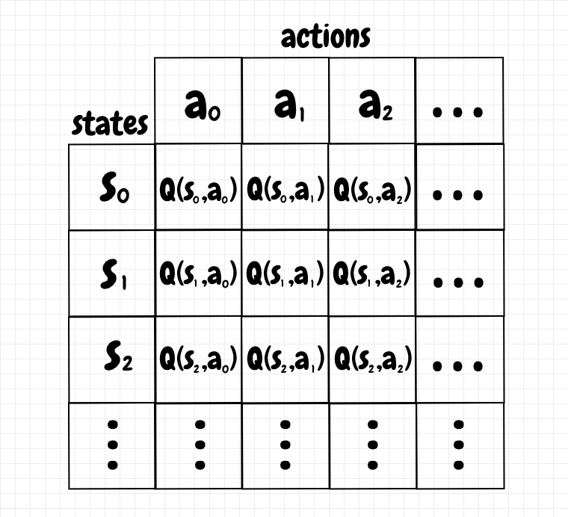
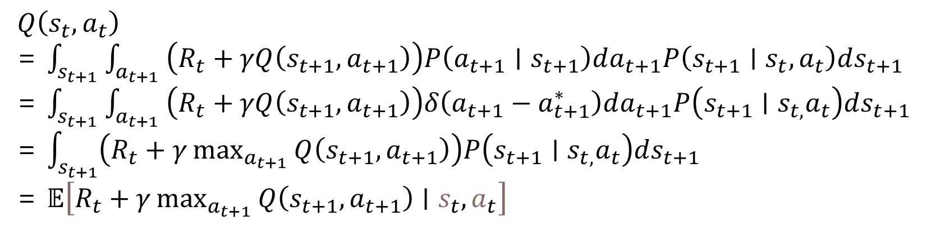
06
Q Learning
Behavior policy: Epsilon greedy
Target policy: $P\left(a_{t}∣s_{t}\right)=δ\left(a_{t}−a_{t}^{∗}\right),a_{t}^{∗}=\underset{a_{t}}{argmax}Q\left(s_{t},a_{t}\right)$
$$Q\left(s_{t}, a_{t}\right)$$
= $\int_{s_{t+1}}{ }\int_{a_{t+1}}{ }\left(R_{t}+γQ\left(s_{t+1}, a_{t+1}\right)\right)P\left(a_{t+1}∣s_{t+1}\right)da_{t+1}P\left(s_{t+1}∣s_{t},a_{t}\right)ds_{t+1}$
= $\int_{s_{t+1}}{ }\int_{a_{t+1}}{ }\left(R_{t}+γQ\left(s_{t+1},a_{t+1}\right)\right)δ\left(a_{t+1}−a_{t+1}^{∗}\right)da_{t+1}P\left(s_{t+1}∣s_{t,}a_{t}\right)ds_{t+1}$
= $\int_{s_{t+1}}{\left(R_{t}+γ\max_{a_{t+1}}{Q\left(s_{t+1},a_{t+1}\right)}\right)P\left(s_{t+1}∣s_{t,}a_{t}\right)ds_{t+1} }$
= $𝔼\left[R_{t}+γ\max_{a_{t+1}}{Q\left(s_{t+1},a_{t+1}\right)}∣s_{t},a_{t}\right]$
TD target
Q table
Notes:
일반적인 구조에서의 입력과 출력은 시계열 데이터이나 TASK에 따라서 바뀔 수 있다. 어떤 문장을 보고 감성 분석을 할 경우에는 입력으로는 단어들이 들어가지만 출력으로는 1개의 감성만 나올 수 있다. 또 영어에서 한국어로의 번역의 경우에는 입력은 영단어의 나열, 출력으로는 영단어의 나열이 나올 수 있다.

